Slide 1

第二节
元素周期表 元素周期律

Slide 2

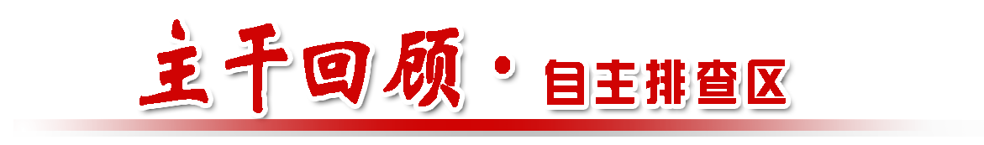

考纲 考情 | 三年18考 高考指数:★★★★★
 | 1.掌握元素周期律的实质。了解元素周期表(长式)的结构(周期、族)及其应用。 2.以第3周期为例,掌握同一周期内元素性质的递变规律及其与原子结构的关系。 3.以ⅠA和ⅦA族为例,掌握同一主族内元素性质的递变规律与原子结构的关系。 4.了解金属、非金属在元素周期表中的位置及其性质递变的规律。

Slide 3
【知识梳理】
一、元素周期表
1.原子序数:按照元素在周期表中的顺序给元素所编的序号。
原子序数=_________=核外电子数=质子数。
核电荷数

Slide 4
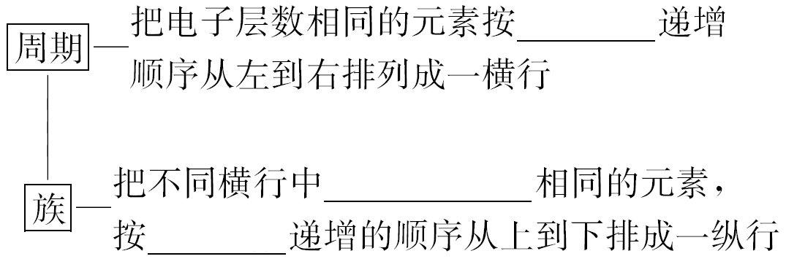
2.元素周期表的编排原则:
原子序数
最外层电子数
电子层数

Slide 5
3.元素周期表的结构:
(1)周期(7个横行,7个周期)。
 | 短周期 |  |  | 长周期
序号 | 1 | 2 | 3 | 4 | 5 | 6 | 7
元素种数 | __ | __ | __ | ___ | ___ | ___ | ___
0族元素 原子序数 | __ | ___ | ___ | ___ | ___ | 86 | 118
2
8
8
18
18
32
32
2
10
18
36
54

Slide 6
(2)族(18个纵行，16个族)。
主族 | 列 | 1 | 2 | 13 | 14 | 15 | 16 | 17
 | 族 | ____ | ____ | ____ | ____ | ____ | ____ | ____
副族 | 列 | 3 | 4 | 5 | 6 | 7 | 11 | 12
 | 族 | ____ | ____ | ____ | ____ | ____ | ____ | ____
Ⅷ族 | 第_________，共3个纵行
0族 | 第___纵行
ⅠA
ⅡA
ⅢA
ⅣA
ⅤA
ⅥA
ⅦA
ⅢB
ⅣB
ⅤB
ⅥB
ⅦB
ⅠB
ⅡB
8、9、10
18

Slide 7
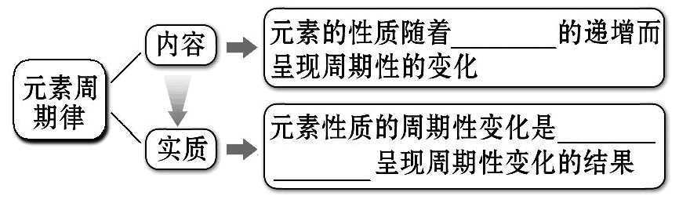
二、元素周期律
1.元素周期律:
原子序数
原子核外
电子排布

Slide 8
2.主族元素的周期性变化规律：
内 容 |  | 同周期(从左到右) | 同主族(从上到下)
原子结构 | 电子层数 | _____ | 依次_____
 | 最外层电子数 | 依次增加1个 | _____
 | 原子半径 | _________ | _________
元素的性质 | 金属性 | _________ | _________
 | 非金属性 | _________ | _________
 | 主要化合价 | 一般，最高正价：___ _____ 负化合价：__________ | 最高正价数＝____ _____(O、F除外)
相同
增加
相同
逐渐减小
逐渐增大
逐渐减弱
逐渐增强
逐渐增强
逐渐减弱
+1
主族
→+7
序数
主族序数-8

Slide 9
内 容 |  | 同周期(从左到右) | 同主族(从上到下)
化合物性质 | 最高价氧化物 对应水化物 | 酸性_________ 碱性_________ | 酸性_________ 碱性_________
 | 氢化物 稳定性 | _________ | _________
逐渐增强
逐渐减弱
逐渐减弱
逐渐增强
逐渐增强
逐渐减弱

Slide 10
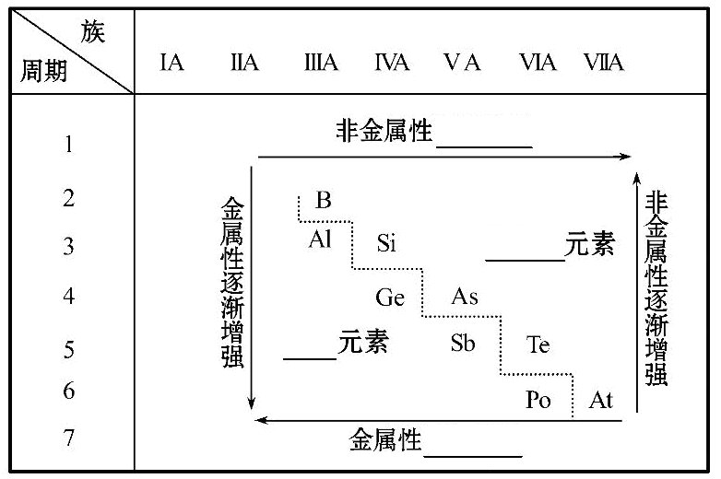
三、元素周期表、元素周期律的应用
1.元素周期表中元素的分区:
逐渐增强
非金属
金属
逐渐增强

Slide 11
2.元素周期表在科研、生产等方面的指导作用:
(1)科学预测:为_______的发现及预测它们的原子结构和性质提供了
线索。
(2)寻找新材料:_______材料在金属与非金属分界线附近,如Si、Ge等;
农药中常用元素在右上方,如F、Cl、S、P、As等;催化剂和耐高温、耐
腐蚀合金材料主要在_________中寻找,如Fe、Ni、Rh、Pt、Pd等。
(3)工农业生产:对探矿有指导意义的是地球化学元素的分布与它们在
元素周期表中的位置关系,研制农药材料等。
新元素
半导体
过渡元素

Slide 12
【小题快练】
1.【思考辨析】
(1)(2014·山东高考)同主族元素含氧酸的酸性随核电荷数的增加
而减弱。 ( )
【分析】没有指明元素的最高价含氧酸,如HClO的酸性比HBrO₄要弱。
×

Slide 13
×
(2)(2014·山东高考)Cl⁻、S²⁻、Ca²⁺、K⁺半径逐渐减小。 ( )
【分析】电子层结构相同的简单离子,核电荷数越大,离子半径越
小,S²⁻半径大于Cl⁻半径,K⁺半径大于Ca²⁺半径。
(3)(2013·天津高考)第2周期元素从左到右,最高正价从+1递增到
+7。 ( )
【分析】第2周期元素O无最高正化合价,F无正化合价。
×

Slide 14
(4)(2013·天津高考)同周期金属元素的化合价越高,其原子失电
子能力越强。 ( )
【分析】同周期金属元素从左到右,元素化合价越高,其失电子能力越弱。
×

Slide 15
2.【教材研习】
(1)(RJ必修2·P11)下列化合物仅由主族元素组成的是( )
A.Cu₃P B.FeS C.XeF₆ D.Mg₃N₂
【解析】选D。Cu、Fe是过渡元素,Xe是0族元素,S、P、F、N、Mg都是主族元素,故选D。

Slide 16
(2)(RJ必修2·P11)下列关于F、Cl、Br、I的比较,说法正确的
是 ( )
A.原子最外层的电子数随核电荷数的增加而增多
B.单质颜色随核电荷数的增加而加深
C.氢化物的稳定性随核电荷数的增加而增强
D.非金属性随核电荷数的增加而增强

Slide 17
【解析】选B。F、Cl、Br、I均属于ⅦA族,原子最外层的电子数均为7,随核电荷数的增加元素的非金属性减弱,氢化物的稳定性减弱,单质颜色加深,A、C、D错误,B正确。

Slide 18
(3)(RJ必修2·P19)元素周期表中,常用于制造半导体材料的
是 ( )
A.位于周期表中部的过渡元素
B.金属元素和非金属元素分界线附近的元素
C.右上方区域的非金属元素
D.左下方区域的金属元素
【解析】选B。在金属元素和非金属元素分界线附近的元素常用于制造半导体材料。

Slide 19
【速记卡片】
1.元素周期表结构的七横行、十八纵行:
(1)七横行即1～7个周期,每周期的元素种类数分别为2、8、8、18、18、32、32。
(2)十八纵行即七主七副一Ⅷ一0。从左至右分别为ⅠA、ⅡA、ⅢB、ⅣB、ⅤB、ⅥB、ⅦB、Ⅷ(占三行)、ⅠB、ⅡB、ⅢA、ⅣA、ⅤA、ⅥA、ⅦA、0。

Slide 20
2.元素周期表中主族元素性质变化的3个规律:
(1)同周期(由左至右):①原子半径减小;②金属性减弱(或非金属性增强);③最高正价:+1→+7(一般),负价=主族序数-8。
(2)同主族(从上至下):①原子半径增大;②金属性增强(或非金属性减弱);③最高正价=主族序数(O、F除外)。

Slide 21
3.金属性、非金属性比较的3个依据:
(1)金属性:①与水或酸反应的剧烈程度;②最高价氧化物对应水化物的碱性强弱;③金属单质的置换反应。
(2)非金属性:①与氢气化合的难易以及氢化物的稳定性;②最高价含氧酸的酸性强弱;③非金属单质的置换反应。
4.微粒半径比较的3个方法:
(1)同主族元素原子:核电荷数越大,半径越大。
(2)同周期元素原子:核电荷数越大,半径越小。
(3)核外电子排布结构相同粒子:核电荷数越大,半径越小。

Slide 22


考点一 元素周期表的结构及其应用
【自主训练】(2015·衡水模拟)根据中学化学教材中所附元素周期表判断,下列叙述不正确的是 ( )
A.两短周期元素原子序数相差8,则周期数一定相差1
B.L层电子数为奇数的所有元素所在族的序数与该元素原子的L层电子数相等
C.所有主族元素的最高化合价与它的族序数数值相等
D.某元素原子的核电荷数为53,则该元素位于第5周期ⅦA族

Slide 23
【解析】选C。在短周期里,除第1周期含两种元素外,其余两个周期所含元素都是8种。若两元素原子序数相差8,则不可能在同一周期也不可能相差两个周期,A正确;L层电子数为奇数,则一定是核外最外层电子,其所在族的序数与该元素原子的L层电子数相等,B正确;氟元素没有正价,C错误;稀有气体元素Xe是54号元素,故核电荷数为53的元素位于第5周期ⅦA族,D正确。

Slide 24
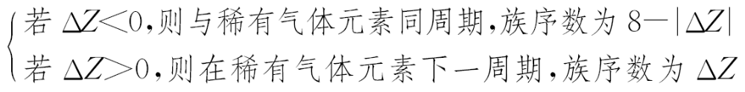
【归纳总结】
利用稀有气体元素确定主族元素在周期表的位置
方法:原子序数-最邻近的稀有气体元素的原子序数=ΔZ。
例如,(1)35号元素(相邻近的是₃₆Kr),则35-36=-1,故周期数为4,族序数为8-|-1|=7,即第4周期第ⅦA族,即溴元素。
(2)87号元素(相邻近的是₈₆Rn),则87-86=1,故周期数为7,族序数为1,即第7周期第ⅠA族,即钫元素。

Slide 25
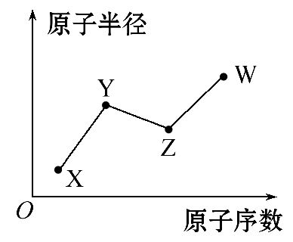
【针对训练】(双选)(2015·珠海模拟)X、Y、Z、W是四种常见的短周期主族元素,其原子半径随原子序数的变化如图所示。已知Y、Z两种元素的单质是空气的主要成分,W原子的最外层电子数与氖原子的最外层电子数相差1。下列说法正确的是 ( )
A.Y、Z、W处于同一周期
B.Y、W的最简单氢化物的水溶液能相互反应
C.非金属性:Y<Z
D.由X、Z、W形成的化合物均为强酸

Slide 26
【解析】选B、C。根据题给信息可知X为H,Y为N,Z为O,W为Cl,N、O位于第2周期,Cl位于第3周期,A错;NH₃和HCl可发生反应生成NH₄Cl,B正确;非金属性:N<O,C正确;由H、O、Cl形成的化合物如HClO为弱酸,HClO₄为强酸,D错。

Slide 27
【加固训练】1.W、X、Y、Z是原子序数依次增大的四种短周期元素。已知:
①四种元素的电子层数之和等于10,且它们分别属于连续的四个主族;②四种元素的原子中半径最大的是X原子。下列说法正确的是( )
A.W和X位于第2周期
B.Y和Z分别是Al和Si
C.W和X分别是O和F
D.Z的金属性可能比X的金属性强

Slide 28
【解析】选B。由电子层数之和为10,原子半径最大的是X推知X、Y、Z位于第3周期,W为第1周期,则W为H,X为Mg、Y为Al、Z为Si,则Si的金属性比Mg的弱。

Slide 29
2.短周期元素X、Y的原子序数相差7,下列有关判断错误的是( )
A.X和Y可能处于同一周期
B.X和Y可能处于相邻周期
C.X和Y可能处于同一主族
D.X和Y可能处于相邻主族
【解析】选C。同一主族上下相邻周期的元素,其原子序数之差为2、8、18、32,故C项错误。

Slide 30

考点二 元素周期律的应用
一、元素金属性和非金属性的强弱比较
1.结构比较法:最外层电子数越少,电子层数越多,元素金属性越强;最外层电子数越多,电子层数越少,非金属性越强。

Slide 31
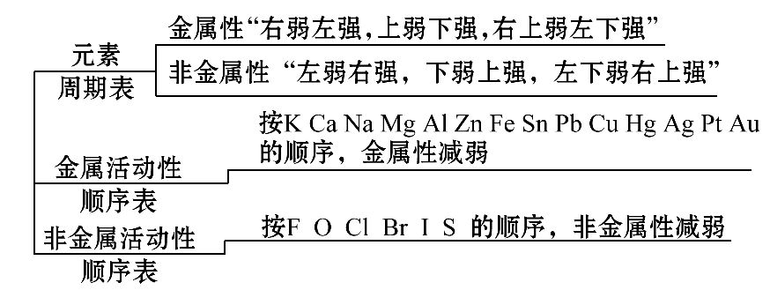
2.位置比较法：

Slide 32
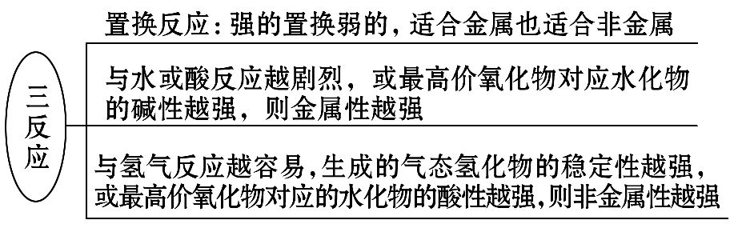
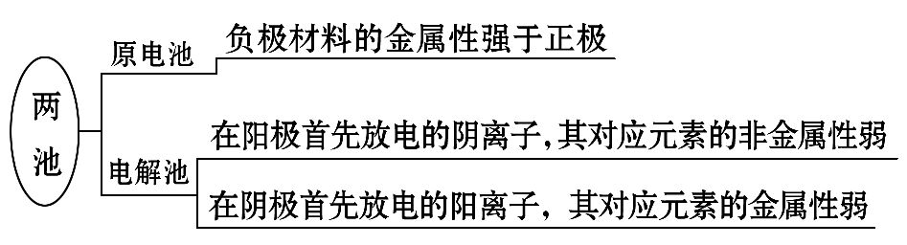
3.实验比较法：

Slide 33
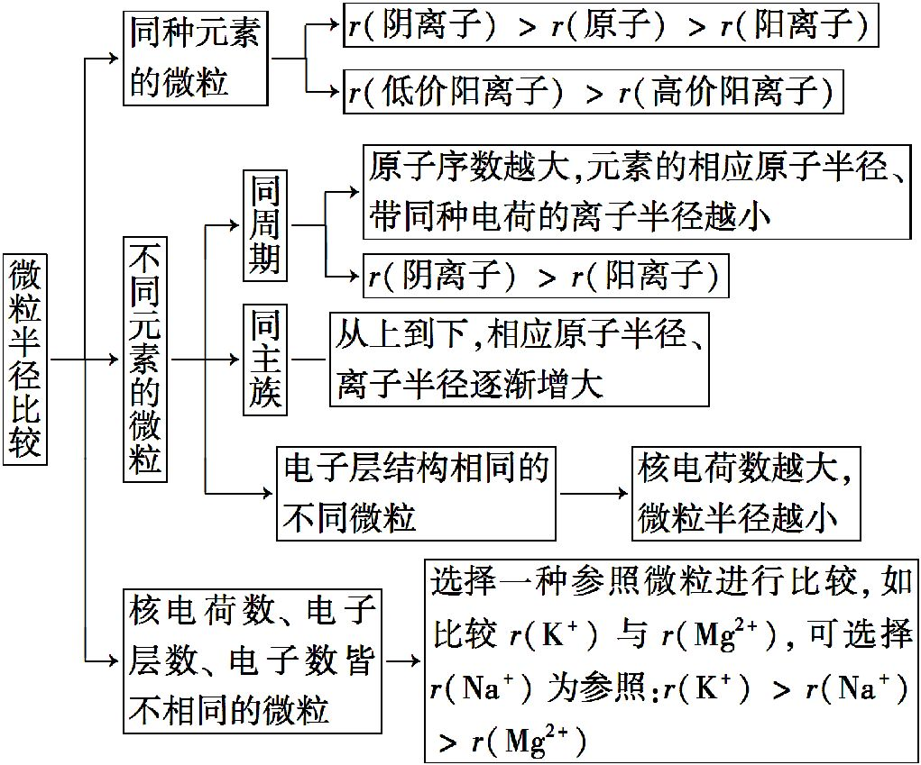
二、微粒半径的大小比较

Slide 34
【高考警示】
(1)电子层结构相同的微粒,核电荷数越大,半径越小。
(2)非金属元素的最高正价与最低负价的绝对值之差为0、2、4、6的主族元素分别位于ⅣA、ⅤA、ⅥA、ⅦA族(氢元素的绝对值之差也为0)。

Slide 35
【典题】(2014·新课标全国卷Ⅰ)X、Y、Z均为短周期元素,X、Y处于同一周期,X、Z的最低价离子分别为X²⁻和Z⁻,Y⁺和Z⁻具有相同的电子层结构。下列说法正确的是 ( )
A.原子最外层电子数:X>Y>Z
B.单质沸点:X>Y>Z
C.离子半径:X²⁻>Y⁺>Z⁻
D.原子序数:X>Y>Z

Slide 36
【解析】选D。由题意知,Y⁺、Z⁻只能为Na⁺和F⁻,所以X、Y、Z分别为S、Na、F,D正确;S、Na、F最外层电子数分别为6、1、7,即Z>X>Y,A错误;常温下F₂为气体,钠和硫均为固体,但由于钠为金属,其沸点一般较高,故单质的沸点顺序应为Y>X>Z,B错误;核外电子排布相同,核电荷数越大,半径越小,所以半径Z⁻>Y⁺,C错误。

Slide 37
【互动探究】
(1)X²⁻、Y⁺、Z⁻、Al³⁺四种离子的半径由小到大的顺序是什么?
提示:Na⁺、F⁻、Al³⁺的核外电子层结构相同,核电荷数越大,半径越小,S²⁻的核外电子层结构比Na⁺、F⁻、Al³⁺多一层,故半径最大。四种离子的半径由小到大的顺序为Al³⁺< Na⁺< F⁻<S²⁻。
(2)X元素的非金属性弱于Z,你能列举一些依据吗?
提示:X、Z元素分别为S、F,F₂与H₂更易于化合,反应更为剧烈;HF比H₂S更稳定。

Slide 38
【针对训练】
(2015·厦门模拟)下列各组物质的性质比较中不正确的是 ( )
A.氧化性:F₂>Cl₂>Br₂
B.酸性:HClO₄>H₂SO₄>H₃PO₄
C.碱性:NaOH>Mg(OH)₂>Al(OH)₃
D.热稳定性:SiH₄>PH₃>H₂S

Slide 39
【解析】选D。F、Cl、Br为第ⅦA族元素,单质的氧化性F₂>Cl₂>Br₂,A正确;P、S、Cl为第3周期元素,非金属性:Cl>S>P,其最高价氧化物对应水化物酸性:HClO₄>H₂SO₄>H₃PO₄,B正确;Na、Mg、Al为第3周期元素,金属性:Na>Mg>Al,其最高价氧化物对应水化物的碱性:NaOH>
Mg(OH)₂>Al(OH)₃,C正确;Si、P、S为第3周期元素,非金属性:S>P>Si,对应氢化物的稳定性:H₂S>PH₃>SiH₄,D错误。

Slide 40
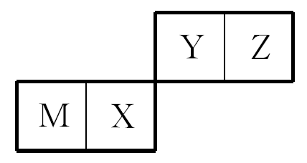
【加固训练】1.(2013·福建高考)四种短周期元素在周期表中的位置如图,其中只有M为金属元素。下列说法不正确的是 ( )
A.原子半径Z<M
B.Y的最高价氧化物对应水化物的酸性比X的弱
C.X的最简单气态氢化物的热稳定性比Z的小
D.Z位于元素周期表中第2周期、第ⅥA族

Slide 41
【解析】选B。根据各元素在周期表中的相对位置及只有M为金属元素,可知M为Al,X为Si,Y为N,Z为O。同一周期随着原子序数的递增,原子半径逐渐减小,同一主族随着原子序数的递增,原子半径逐渐增大,所以原子半径:Z<M,A项正确;Y的最高价氧化物对应的水化物是HNO₃,X的最高价氧化物对应的水化物是H₂SiO₃,HNO₃酸性更强,B项错误;Si的非金属性比O弱,所以Si的气态氢化物的热稳定性比O的小,C项正确;Z是氧元素,位于元素周期表中第2周期、第ⅥA族,D项正确。

Slide 42
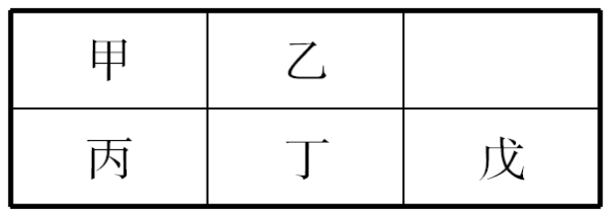
2.短周期金属元素甲～戊在元素周期表的相应位置如表所示。下列判断正确的是 ( )
A.原子半径:丙<丁<戊
B.金属性:甲>丙
C.氢氧化物碱性:丙>丁>戊
D.最外层电子数:甲>乙

Slide 43
【解析】选C。同周期元素的原子半径从左向右依次减小,则丙>丁>戊,A错误;同主族元素的金属性自上而下依次增强,即丙>甲,B错误;同周期元素从左到右金属性减弱,元素对应的最高价氧化物的水化物的碱性减弱,即丙>丁>戊,C正确;乙位于甲的右侧,故乙的族序数大,最外层电子数多,D错误。

Slide 44
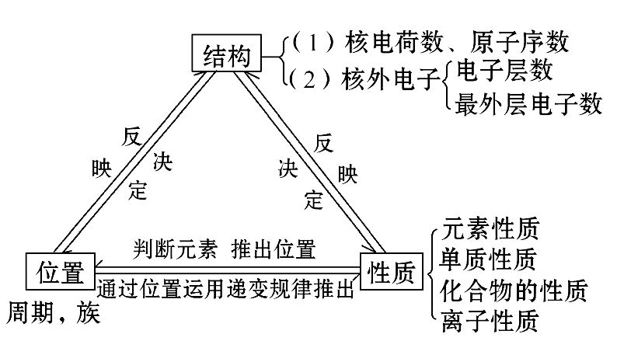
考点三 元素“位—构—性”之间的关系及应用
同一元素的“位、构、性”关系可表示如下:

Slide 45
1.结构与位置互推:
(1)掌握三个关系式。
①电子层数=周期数;
②质子数=原子序数;
③最外层电子数=主族序数。
(2)掌握周期表中的一些特殊规律。
①各周期所能容纳元素种数;
②稀有气体的原子序数及在周期表中的位置;

Slide 46
③同族上下相邻元素原子序数的关系;
④位于过渡元素左侧的主族元素,即ⅠA、ⅡA族,同主族、邻周期元素原子序数之差为上一周期元素所在周期所含元素种数;
⑤位于过渡元素右侧的主族元素,即ⅢA～ⅦA族,同主族、邻周期元素原子序数之差为下一周期元素所在周期所含元素种数。例如,氯和溴的原子序数之差为35-17=18(溴所在第4周期所含元素的种数)。

Slide 47
2.性质与位置互推。
熟悉元素周期表中同周期、同主族元素性质的递变规律,根据元素性质可以推知元素在周期表中的位置,根据元素在周期表中的位置可以推知元素性质。主要包括:
(1)元素的金属性、非金属性。
(2)气态氢化物的稳定性。
(3)最高价氧化物对应水化物的酸碱性。
(4)金属与H₂O或酸反应的难易程度。

Slide 48
3.结构和性质的互推:
(1)最外层电子数是决定元素原子的金属性和非金属性的主要原因。
(2)原子半径决定了元素单质的性质;离子半径决定了元素组成化合物的性质。
(3)同主族元素最外层电子数相同,性质相似。

Slide 49
4.周期表中的“序、层”规律和“序、价”规律:
(1)“序、层”规律。
①若一种阳离子与一种阴离子电子层数相同,则“阴前阳后”,阴离子在前一周期,阳离子在后一周期,阳离子的原子序数大。
②同周期元素的简单阳离子与阴离子相比,阴离子原子序数大。
(2)“序、价”规律:在短周期元素中,元素的原子序数与其主要化合价的数值在奇偶性上一般一致,“价奇序奇,价偶序偶”。

Slide 50
【典题】(2014·海南高考)4种相邻主族短周期元素的相对位置如表,元素x的原子核外电子数是m的2倍,y的氧化物具有两性。
回答下列问题:
(1)元素x在周期表中的位置是第 周期、第 族,其单质可采用电解熔融 的方法制备。
 |  | m | n
x | y

Slide 51
(2)m、n、y三种元素最高价氧化物的水化物中,酸性最强的是
,碱性最强的是 。(填化学式)
(3)气体分子(mn)₂称为拟卤素,性质与卤素相似,其与氢氧化钠溶液反应的化学方程式为 。

Slide 52
【解析】4种短周期元素,y的氧化物具有两性推出y为铝元素,根据4种元素在周期表中的相对位置,可知x为镁元素,m为碳元素,n为氮元素。
(1)x为镁元素,在元素周期表第3周期第ⅡA族,金属镁可由电解熔融的氯化镁制备;
(2)m、n、y三种元素最高价氧化物的水化物依次为H₂CO₃、HNO₃和Al(OH)₃,则酸性最强的是HNO₃,碱性最强的是Al(OH)₃;
(3)气体(CN)₂与卤素性质相似,(CN)₂与氢氧化钠溶液反应生成氰化钠和氰酸钠,方程式为2NaOH+(CN)₂====NaCN+NaOCN+H₂O。

Slide 53
答案:(1)3 ⅡA MgCl₂ (2)HNO₃ Al(OH)₃
(3)2NaOH+(CN)₂====NaCN+NaOCN+H₂O

Slide 54
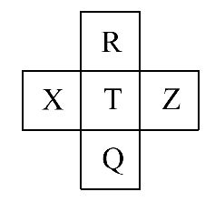
【针对训练】(双选)(2013·广东高考)元素R、X、T、
Z、Q在元素周期表中的相对位置如右所示,其中R单质
在暗处与H₂剧烈化合并发生爆炸。则下列判断正确的
是 ( )
A.非金属性:Z<T<X
B.R与Q的电子数相差26
C.气态氢化物稳定性:R<T<Q
D.最高价氧化物的水化物的酸性:T>Q

Slide 55
【解析】选B、D。由R单质在暗处与H₂剧烈化合并发生爆炸,可知R为F,由周期表的相对位置可以确定X为S、T为Cl、Z为Ar、Q为Br。由于Z(Ar)为稀有气体元素,不能比较其非金属性,A错误;R的电子数(即原子序数)为9,Q的电子数(即原子序数)为35,35-9=26,B正确;氟、氯、溴三种元素位于同主族,同主族元素从上到下非金属性依次减弱,氢化物的稳定性依次减弱,最高价氧化物对应水化物酸性依次减弱,C错误,D正确。

Slide 56
【加固训练】1.(2013·山东高考)W、X、Y、Z四种短周期元素在元素周期表中的相对位置如图所示,W的气态氢化物可与其最高价含氧酸反应生成离子化合物,由此可知 ( )
W | X
 | Y | Z

Slide 57
A.X、Y、Z中最简单氢化物稳定性最弱的是Y
B.Z元素氧化物对应水化物的酸性一定强于Y
C.X元素形成的单核阴离子还原性大于Y
D.Z元素单质在化学反应中只表现氧化性

Slide 58
【解析】选A。W的气态氢化物可与其最高价含氧酸形成离子化合物,故其气态氢化物具有碱性,为NH₃,故W为N,根据四种元素在周期表中的位置关系,可推知X为O,Y为S,Z为Cl。X、Y、Z三种元素的非金属性强弱顺序为O>S、Cl>S,元素非金属性越强,气态氢化物越稳定,故稳定性最弱的氢化物为H₂S,A项正确;氯元素对应的氧化物的水化物有多种,如HClO、HClO₄等,硫元素的氧化物的水化物也有多种,可能为H₂SO₄、H₂SO₃等,其酸性HClO₄>H₂SO₄>H₂SO₃>HClO,B项错误;硫元素的非金属性小于氧元素,故还原性O²⁻<S²⁻,C项错误;Cl₂中氯元素化合价为中间价态,可以表现出氧化性和还原性,D项错误。

Slide 59
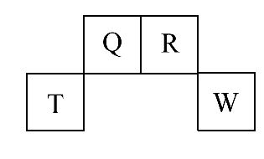
2.短周期元素Q、R、T、W在元素周期表中的位置如图所示,其中T所处的周期序数与主族序数相等。下列说法正确的是 ( )
A.元素Q的非金属性比R的强
B.离子半径的大小顺序为r(T^{m+})>r(W^{n-})
C.元素Q的氧化物均为酸性氧化物
D.元素T与元素R的最高正价之和等于8

Slide 60
【解析】选D。短周期元素T所处的周期序数与主族序数相等,则其为Al。由此可推出其他元素:Q为C,R为N,W为S。元素Q的非金属性比R的弱,A错;离子半径的大小顺序为r(T^{m+})<r(W^{n-}),B错;元素Q的氧化物中,CO不是酸性氧化物,C错。

Slide 61
3.(双选)(2015·潮州模拟)五种短周期元素(用字母表示)在周期表中的相对位置如下,其中Y的单质在空气中含量最高。下列判断正确的是 ( )
A.气态氢化物稳定性:X>Y
B.最高价氧化物对应水化物的酸性:Y>M
C.R的氧化物对应水化物是离子化合物
D.Z、M、R的原子半径依次减小,最高化合价依次升高
 | X | Y
Z |  | M | R

Slide 62
【解析】选B、D。空气中含量最高的单质为N₂,故Y为N,根据五种元素在元素周期表中的位置可知X为C,Z为Al,M为P,R为S。非金属性:C<N,则对应氢化物的稳定性:CH₄<NH₃,A错;非金属性:N>P,则最高价氧化物对应水化物的酸性:HNO₃>H₃PO₄,B正确;S的氧化物有SO₂、SO₃,其水化物H₂SO₃、H₂SO₄都为共价化合物,C错;Al、P、S为同周期元素,随原子序数的增加,原子半径依次减小,最高化合价依次升高,D正确。

Slide 63



Slide 64
